Slide 1

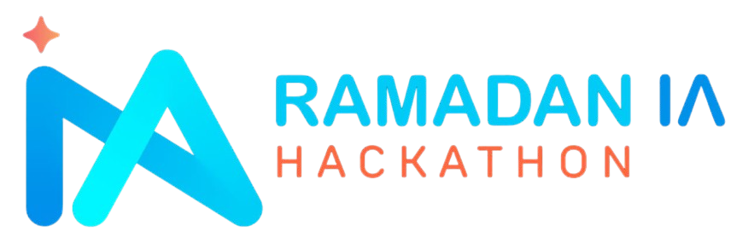
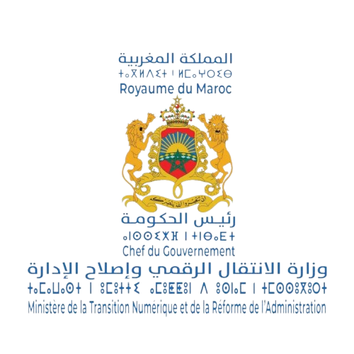
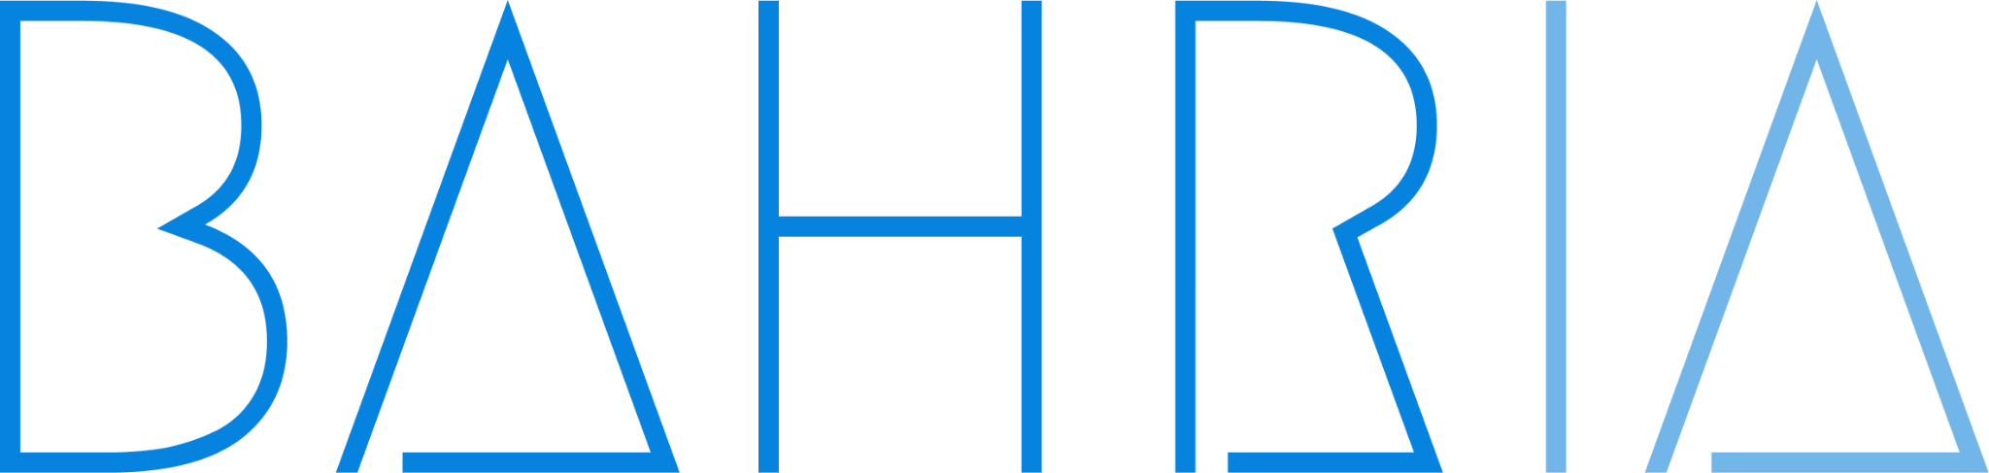
بحرية
Quand l'intelligence artificielle protège nos océans
et soutient nos pêcheurs
Hackathon RamadanIA 2026 • Dakhla, Maroc

Slide 2
LE PROBLÈME
Pour protéger les poissons, on interdit la pêche pendant leur période de reproduction.
Mais ces dates sont fixées à l'avance, sans tenir compte des variations réelles de la mer.
Résultat : on protège parfois quand ce n'est pas nécessaire, et on pêche quand il ne faudrait pas.
📅
👨‍👩‍👧‍👦
🐟
10-20 jours
10 000
-36%
de décalage entre le calendrier
officiel et la réalité en mer
pêcheurs à Dakhla privés
de revenus au mauvais moment
de sardines en moins
depuis 2 ans à Dakhla
BAHRIA — بحرية | Hackathon RamadanIA 2026 | Dakhla
2/10

Slide 3
NOTRE SOLUTION
BAHRIA utilise l'intelligence artificielle pour dire précisément quand il faut arrêter la pêche — et quand on peut la reprendre — en se basant sur ce qui se passe réellement dans l'océan.
🛰️
🐟
🧠
✅
On observe la mer
On mesure les captures
L'IA analyse
On décide
→
→
→
Température de l'eau,
courants marins,
productivité de la zone
Taille des poissons,
poids, quantités,
période de reproduction
Le système croise
toutes ces données
et calcule un score de risque
Faut-il arrêter la pêche ?
Pour combien de temps ?
Quel impact économique ?
BAHRIA — بحرية | Hackathon RamadanIA 2026 | Dakhla
3/10

Slide 4
DÉMONSTRATION
3 cas concrets testés en direct
🐙
Poulpe juvénile
ARRÊTER LA PÊCHE
Score 78/100
Protéger pendant 75 jours
Petits poulpes, stock en baisse
🐟
Sardine fragile
SURVEILLER DE PRÈS
Score 55/100
Réévaluer dans 15 jours
Sardines trop petites, reproduction en cours
🐠
Courbine en forme
PÊCHE AUTORISÉE
Score 18/100
Aucun risque détecté
Poissons adultes, stock stable
▶ Vidéo de démonstration (2 min)
BAHRIA — بحرية | Hackathon RamadanIA 2026 | Dakhla
4/10

Slide 5
MODÈLE ÉCONOMIQUE
Un outil conçu pour les administrations en charge de la gestion des ressources halieutiques
🏛️
ONP — Office National des Pêches
Licence régionale
BAHRIA fournit à l'ONP un tableau de bord en temps réel pour suivre l'état des stocks et déclencher les repos biologiques au bon moment, port par port.
🏢
Ministère de la Pêche Maritime
Licence nationale
Le Secrétariat d'État accède à un outil de pilotage national pour ajuster la réglementation des repos biologiques sur la base de données scientifiques et satellites.
🔬
INRH — Institut de Recherche
Partenariat R&D
Les biologistes de l'INRH utilisent BAHRIA pour croiser leurs observations terrain avec les données satellites et valider les fenêtres optimales de reproduction.
BAHRIA — بحرية | Hackathon RamadanIA 2026 | Dakhla
5/10

Slide 6
OÙ EN SOMMES-NOUS ?
La fiabilité de notre IA
9 sur 10
89%
< 3 sec
Quand BAHRIA dit « arrêtez »,
il a raison 9 fois sur 10
des situations à risque
sont correctement détectées
pour analyser un échantillon
et donner une recommandation
Ce qui est déjà prêt
✅
Application web fonctionnelle avec 3 scénarios de test
✅
IA entraînée sur 5 000 cas couvrant 4 espèces de Dakhla
✅
Connexion aux données satellites de température de l'océan en temps réel
✅
Recommandations automatiques rédigées en langage clair
✅
7 jeux de données documentés (ONP, INRH, NOAA, réglementation)
BAHRIA — بحرية | Hackathon RamadanIA 2026 | Dakhla
6/10

Slide 7
FEUILLE DE ROUTE 2026
🧪
🛰️
🏛️
🇲🇦
Mars–Mai
Juin–Août
Sept–Oct
Incha’allah
Validation terrain
→
Connexion satellites
→
Pilote avec l'ONP
→
Extension nationale
Tests au port de Dakhla
avec des échantillons réels
de pêche côtière
Réception automatique
des données océaniques
en temps réel
Déploiement régional
sur les différents ports de Dakhla Oued Eddahab
avec données ONP réelles
Ouverture aux ports de
Laayoune, Tan-Tan, Boujdour
et proposition au Ministère
Objectif 2027 : BAHRIA devient l'outil de référence pour la gestion des repos biologiques au Maroc
BAHRIA — بحرية | Hackathon RamadanIA 2026 | Dakhla
7/10

Slide 8
CE QUE NOUS CHERCHONS
📊
Des données
L'ONP possède les chiffres des criées de chaque port. Avec ces données réelles, notre IA peut devenir 10 fois plus précise.
🔬
Des experts
Les biologistes de l'INRH connaissent le terrain. Leur validation donnerait à BAHRIA une crédibilité scientifique indiscutable.
🏛️
Un soutien public
Si le Ministère de la Pêche intègre BAHRIA dans sa stratégie, des milliers de pêcheurs en bénéficieront directement.
💰
Financement
Pour passer du prototype au produit fini : tests terrain, extension à d'autres ports, et mise en production.
BAHRIA — بحرية • Protéger l'océan, soutenir les pêcheurs
BAHRIA — بحرية | Hackathon RamadanIA 2026 | Dakhla
8/10

Slide 9
L'ÉQUIPE
👨‍💻
🧠
🎨
Ali
Hamza AIHI
Noura Baihammou
Chef de projet & Développeur
Expert métier
Etudiant en ingénierie des données
Entrepreneur, développement logiciel
et gestion maritime.
Opérant dans le secteur halieutique avec plus de 7 ans d'expérience.
Traitement et Manipulation des données et Intégration d’algorithme ML
🔌
🔬
📊
🔬
Nadia Errafiyi
Ikram el ouardi
Hamza EL Khadir
Etudiant en ingénierie des données
Etudiant en ingénierie des données
Etudiant en ingénierie des données
Traitement et Manipulation des données et Intégration d’algorithme ML
Traitement et Manipulation des données et Intégration d’algorithme ML
Traitement et Manipulation des données et Intégration d’algorithme ML
BAHRIA — بحرية | Hackathon RamadanIA 2026 | Dakhla
9/10

Slide 10
بحرية
A très bientôt!
Hackathon RamadanIA 2026 • Dakhla, Maroc
Nadia • Ikram • Ali • Hamza A• Noura • Hamza El
BAHRIA — بحرية | Hackathon RamadanIA 2026 | Dakhla
10/10

